Slide 1
Project of Royago
Выполнил ноунейм из 4 отряда Горелов Вячеслав ☺

Slide 2
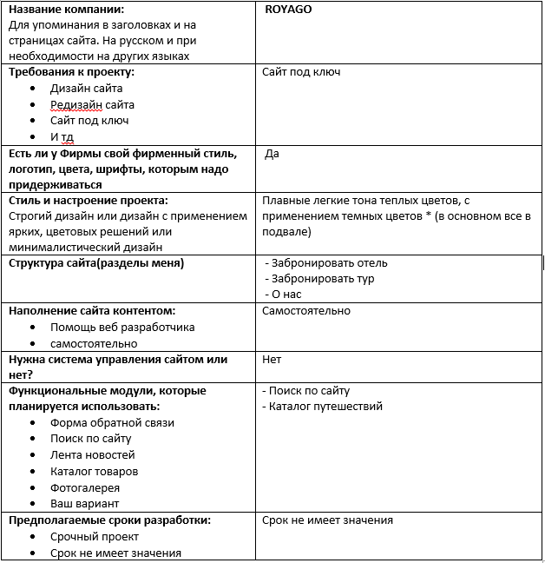
Техническое задание

Slide 3
Цель сайта

Slide 4
Целевая Аудитория

Slide 5
Целевое действие

Slide 6
Анализ конкурентов

Slide 7
Цветовая палитра

Slide 8
Логотип

Slide 9
Структура сайта

Slide 10
Макет

Slide 11
Итоговый вариант сайта

Slide 12
Ссылка на сайт

Slide 13
Спасибо за внимание ☺

